Slide 1
어떤 수가 더 많을까?
알고리즘과 순서도

Slide 2
순서
문제설명
solution 함수 설명
알고리즘
순서도
코딩하기

Slide 3
1. 문제설명
자연수가 들어있는 배열에 3의 배수와 5의 배수 중 어떤 수가 더 많은지 알아보려 합니다. 이를 위해 다음과 같이 프로그램 구조를 작성했습니다.

Slide 4
1. 문제설명
3의 배수의 개수를 셉니다.
5의 배수의 개수를 셉니다.
3의 배수와 5의 배수의 개수를 비교 후 다음을 수행합니다.
만약 3의 배수가 더 많다면 "three"를 return 합니다.
만약 5의 배수가 더 많다면 "five"를 return 합니다.
만약 3의 배수와 5의 배수의 개수가 같다면 "same"을 return 합니다.

Slide 5
1. 문제설명
자연수가 들어있는 배열 arr가 매개변수로 주어질 때,
배열에 3의 배수의 개수가 더 많다면 "three"를,
5의 배수의 개수가 더 많다면 "five"를,
3의 배수와 5의 배수의 개수가 같다면 "same"을
return 하도록 solution 메소드를 작성하려 합니다.
위 구조를 참고하여 코드가 올바르게 동작할 수 있도록 빈칸에 주어진 func_a, func_b, func_c 메소드와 매개변수를 알맞게 채워주세요.

Slide 6
2. solution 함수 설명
##### 매개변수 설명
자연수가 들어있는 배열 arr가 solution 메소드의 매개변수로 주어집니다.
arr의 길이는 1 이상 100 이하입니다.
arr에 들어있는 숫자는 1 이상 1,000 이하의 자연수입니다.
##### return 값 설명
배열에 3의 배수의 개수가 더 많다면 "three"를, 5의 배수의 개수가 더 많다면 "five"를, 3의 배수와 5의 배수의 개수가 같다면 "same"을 return 해주세요.

Slide 7
2. solution 함수 설명
##### 예시
#####예시 설명
예시 #1
3의 배수 : 3, 6, 9, 12, 15
5의 배수 : 10, 15, 20, 25
3의 배수는 5개, 5의 배수는 4개이므로 3의 배수가 더 많습니다. 따라서 "three"를 return 합니다.
arr | return
[2, 3, 6, 9, 12, 15, 10, 20, 22, 25] | three
[42, 75, 39, 80, 102, 1000, 32, 95, 26, 38, 990] | same

Slide 8
3. 알고리즘
1단계 | arr[ ] = {2, 3, 6, 9, 12, 15, 10, 20, 22, 25}
2단계 | arr 배열 중 3으로 나눠 떨어지는 수의 countThree를 구한다. arr 배열 중 5으로 나눠 떨어지는 수의 countFive를 구한다.
3단계 | countThree 와 countFive를 비교해 three, five, same 중 하나를 출력한다.

Slide 9
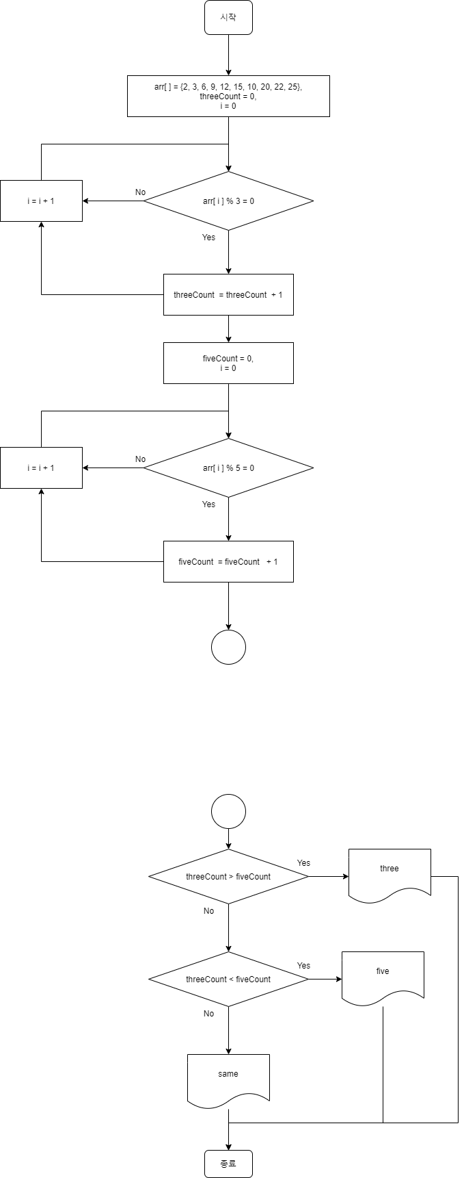
4. 순서도

Slide 10
5. 코딩하기
public class Solution02 {
public int func_a(int[] arr){
int count = 0;
for(int i = 0; i < arr.length; ++i) {
if (arr[i] % 5 == 0) {
count += 1;
}
}
return count;
}
public String func_b(int three, int five){
if (three > five) {
return "three";
} else if (three < five) {
return "five";
} else {
return "same";
}
}
public int func_c(int[] arr){
int count = 0;
for(int i = 0; i < arr.length; ++i) {
if (arr[i] % 3 == 0) {
count += 1;
}
}
return count;
}
public String solution(int[] arr) {
int countThree = func_@@@(@@@);
int countFive = func_@@@(@@@);
String answer = func_@@@(@@@);
return answer;
}
public static void main(String[] args) {
Solution02 sol = new Solution02();
int[] arr = {2, 3, 6, 9, 12, 15, 10, 20, 22, 25};
String ret = sol.solution(arr);
System.out.println("solution 메소드의 반환 값은 " + ret + " 입니다.");
}

